Slide 1
Перевірка елементів UI
Підготував студент групи ПІ-13-1
Бабала Василь

Slide 2

Is there any inconsistency in the UI?
Кнопка зберегти не доступна

Slide 3
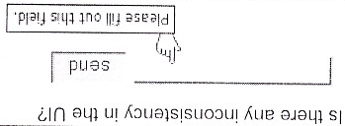
Is there any inconsistency in the UI?
Немає риски вводу, а також не правильна підказка

Slide 4
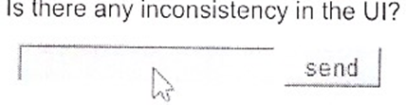
Is there any inconsistency in the UI?
Поле вводу не доступне, так не повинно бути

Slide 5
How checkbox can be checked off?
Натиснути на чек бокс ще раз.

Slide 6

The gender selection is implemented on screen below. Please describe the weak points of this implementation and propose better way of implementation
Чек бокс повинен бути окремим для кожної статі

Slide 7
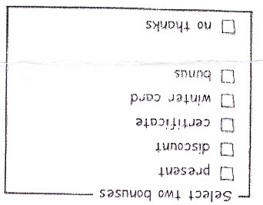
Please, propose improvements for the part of the screen below. Requirement: if ‘no thanks’ checkbox is checked off other should be disabled
Немає підказки (уточнення) за що відповідає ‘present’ і ‘ bonus’ . Також бокс ‘not thanks ‘ окремо і не відомо чи при чек нутом ‘no thanks’ інші бокси будуть не доступні

Slide 8
Please provide your recommendations regarding improvements of the part of screen below
Radio button , так як accept/discard не можу бути відмічені одночасно

Slide 9

Would a radio button be a better choice? (select between Portrait and Landscape mode, Portrait uses by default)
Portrait (default)
Landscape

Slide 10

Is a radio button the best choice?
Don’t show this again

Slide 11
Is it the best implementation of the part of screen?
Formatting
------------
------------
------------

Slide 12

Wait is mixed-state for checkbox?
Read-only

Slide 13
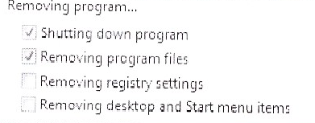
Can we use, checkboxes as a progress indicator?
Removing program
…

Slide 14
Can we use the selection of a checkbox to perform commands?
для цього є кнопки із піктограмами

Slide 15
Can we use the selection of a checkbox to dynamically display other controls related to the selected control?
екран не реагує на такі події

Slide 16
Can we use the selection of a checkbox to display other windows, such as a dialog box to gather more input?
Так це можливо.

Slide 17
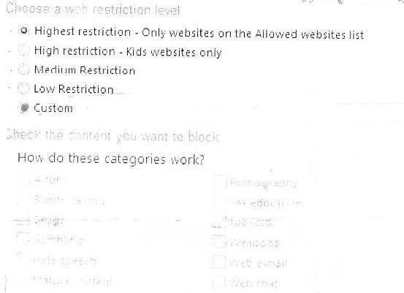
Are there any inconsistency , in the relationship between radio buttons and checkboxes? Requirement : when ‘Custom’ radio-button is selected all checkboxes are enabled.
Якщо custom обраний, то = check box able

Slide 18
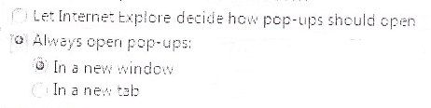
Is it the best implementation of screen?
Розділити на 2 опціональних вікна із різним смисловим навантаженням

Slide 19
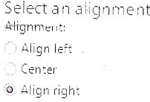
How implementation of screen can be improved?
Зробити як це зроблено у MS Word, так як це є більш зручним для користувача.

Slide 20

Is it the best way of the controls location one the screen?
Можна зробити кнопочками з інтуїтивно зрозумілими піктограмами

Slide 21
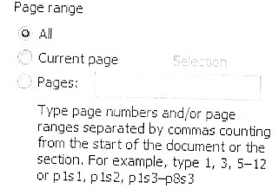
Is it right to leave editable text boxed and drop-down lists enabled if they share the radio button’s label? (see example). What requirement should be for the editable field?
Якщо radio button selected, тоді поле стає доступним і в ньому необхідно написати номера таблиць у вигляді : 1, 3, 5; 5-12;

Slide 22
What is list-box, drop-down list? combobox? What are the two types of combobox?
list-box a box on the screen that contains a list of options, only one of which can be selected
drop-down list is a graphical control element, similar to a list box, that allows the user to choose one value from a list.
When a drop-down list is inactive, it displays a single value. When activated, it displays (drops down) a list of values, from which the user may select one. When the user selects a new value, the control reverts to its inactive state, displaying the selected value. It is often used in the design of graphical user interfaces, including web design.
combobox is a commonly used graphical user interface widget (or control). Traditionally, it is a combination of a drop-down list or list box and a single-line editable textbox, allowing the user to either type a value directly or select a value from the list.

Slide 23
There are numbers from 1 to 31 (day of month) in dropdown list. How we can select 5?
Клікнути на ліст і вибрати число 5.

Slide 24
There are numbers from 1 to 31 (day of month ) in dropdown list. How we can change selection between 3, 30, 31 items?
Прокрутити вибраний ліст, або вибрати зі списка.

